Slide 1
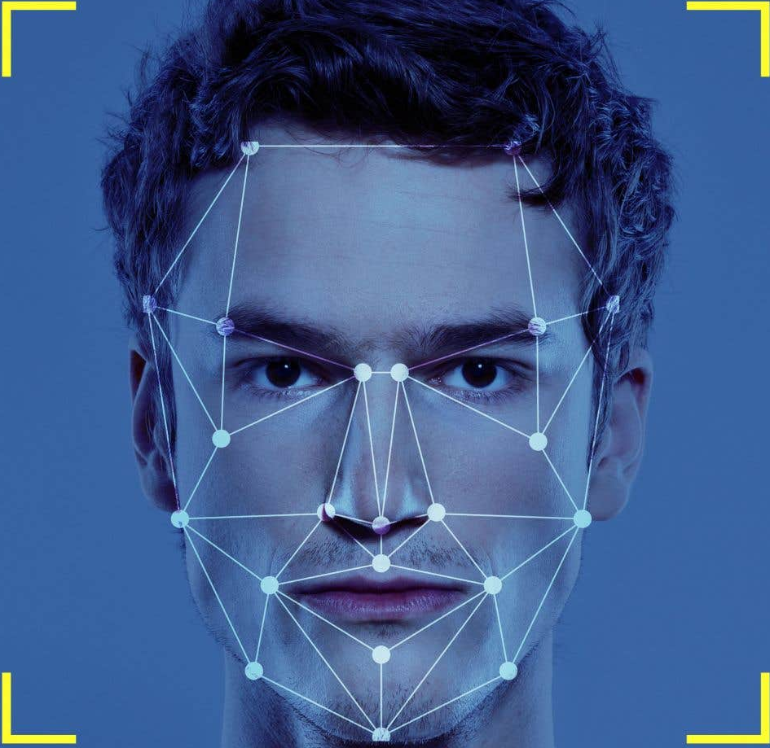
Reconnaissance facial
Projet IA : IRM 2-3 élaborer par :
MANAI Hamza SEBLAOUI Thamer

Slide 2
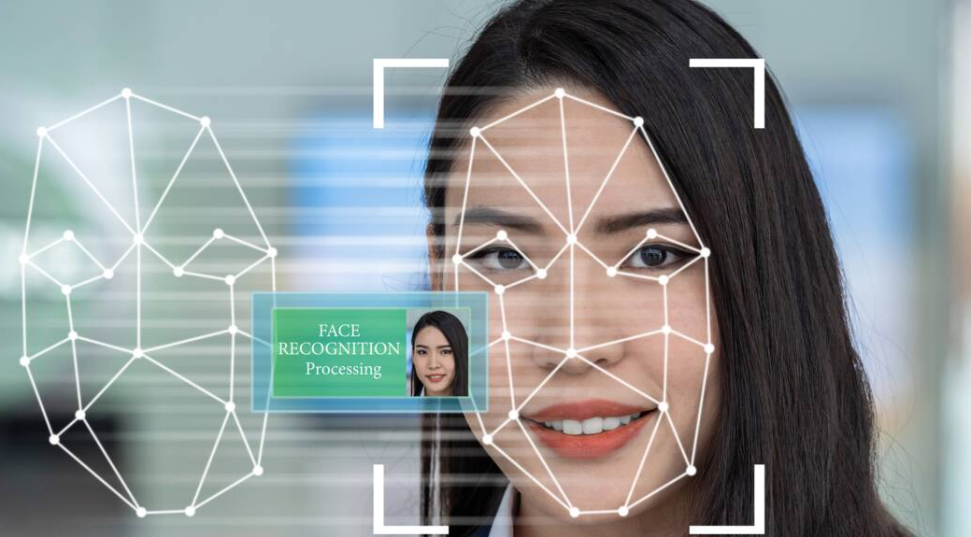
Plan
IDE nécessaires
Les bibliothèques nécessaires
Code Source
Capture d’Ecran

Slide 3



IDE nécessaires
Python 3.9
Visual Studio
Cmake

Slide 4

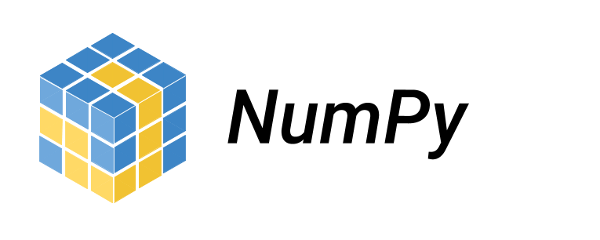

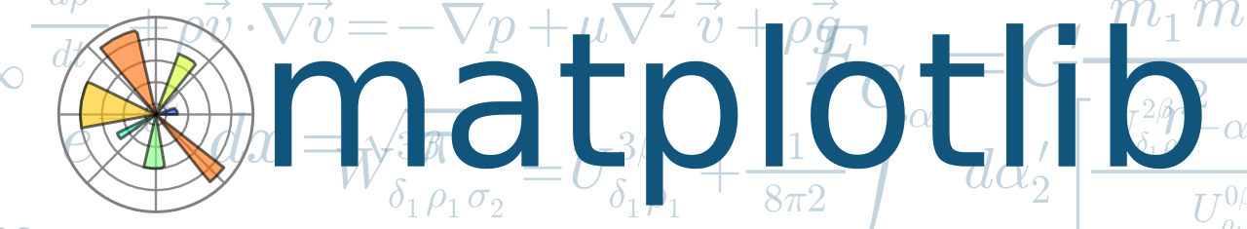
Les bibliothèques nécessaires
DLIB
Numpy
Matplotlib
OpenCV

Slide 5
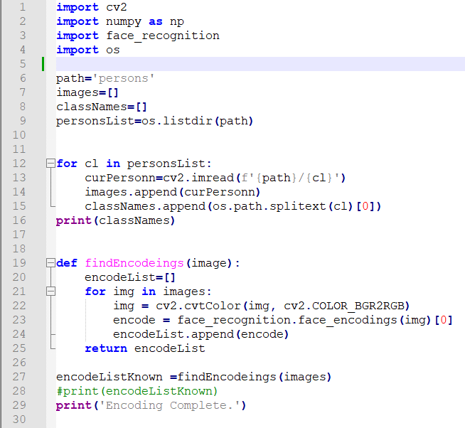
Code Python

Slide 6
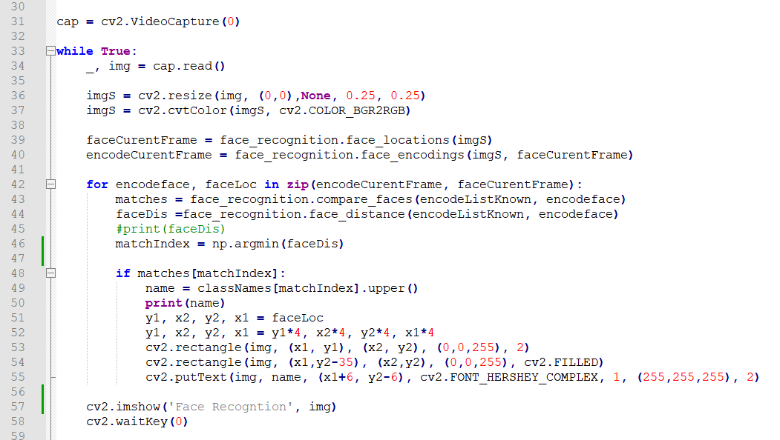
Code Python

Slide 7
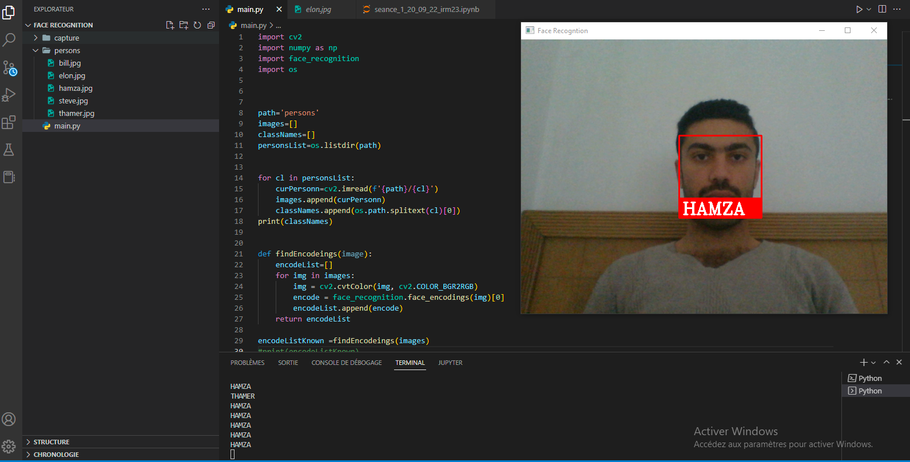
Captures d’écran

Slide 8
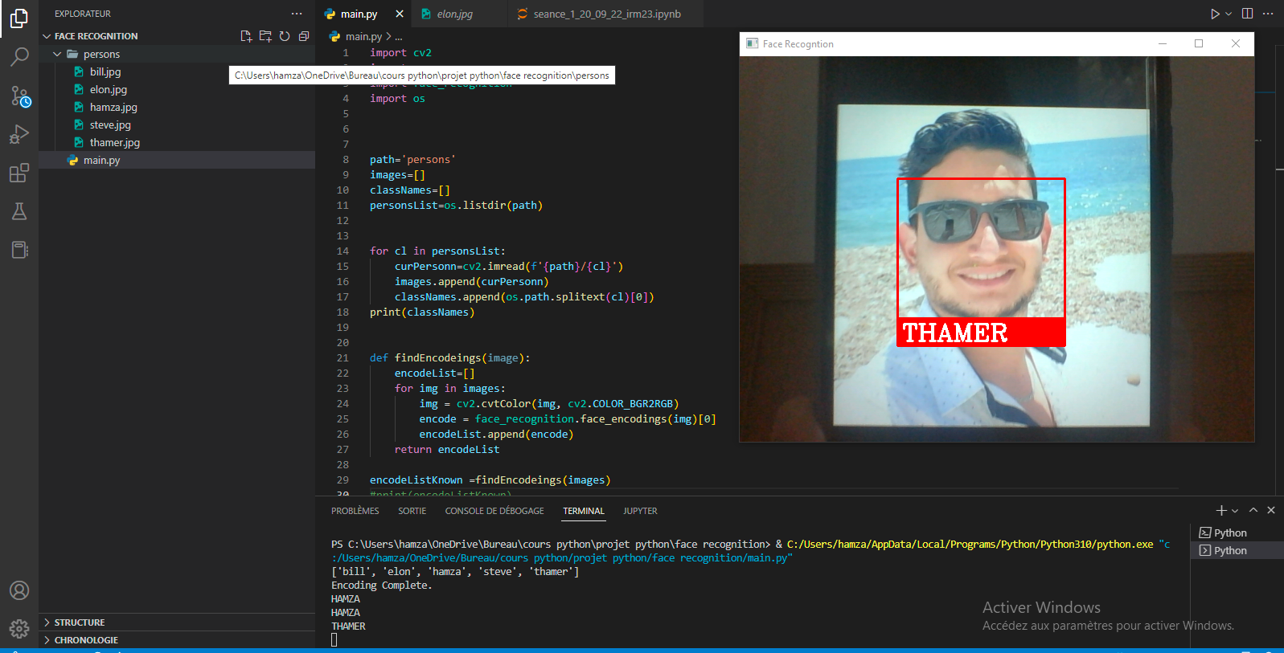
Captures d’écran

Slide 9
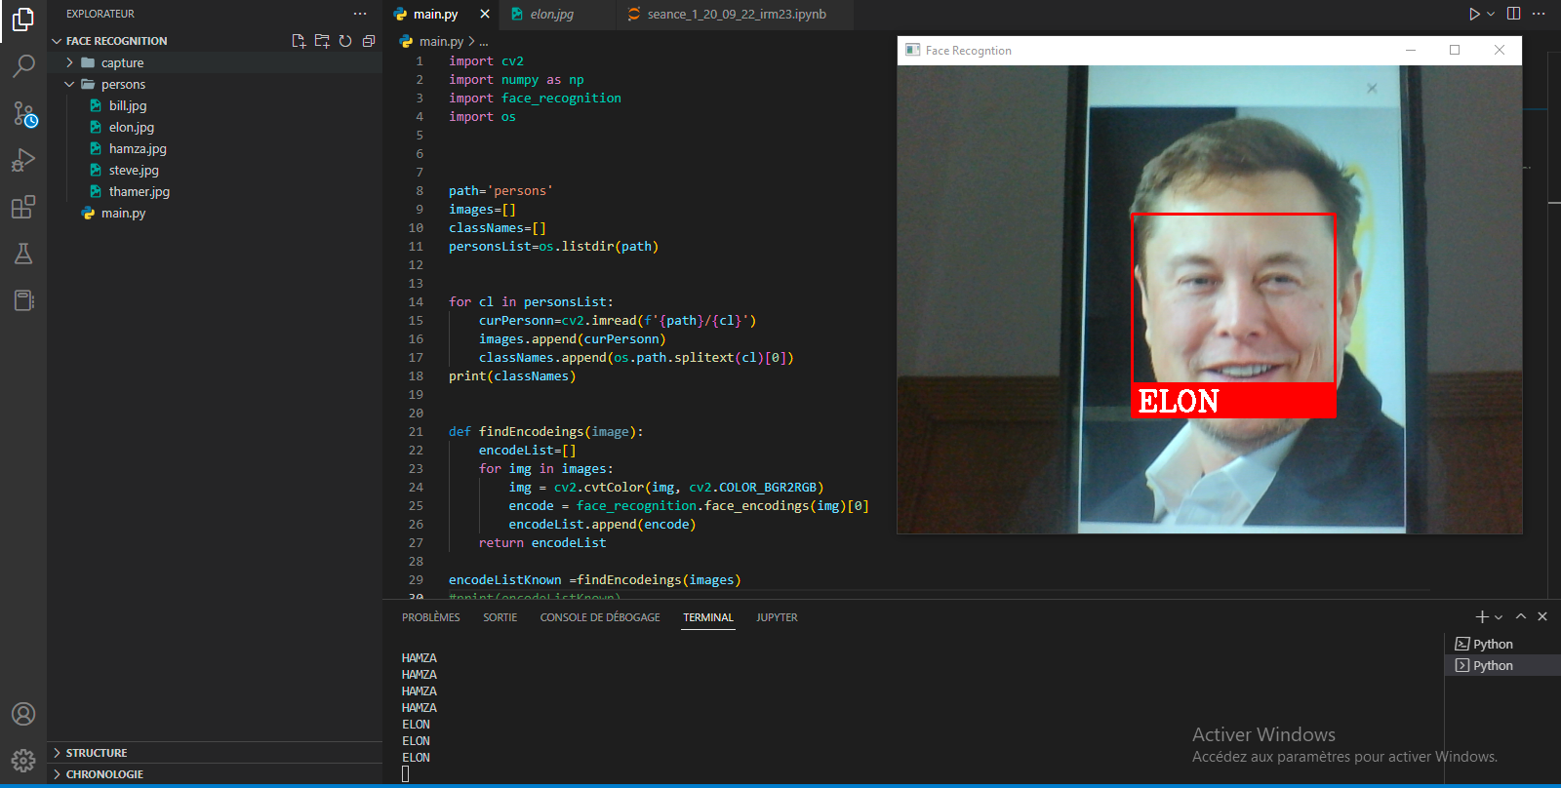
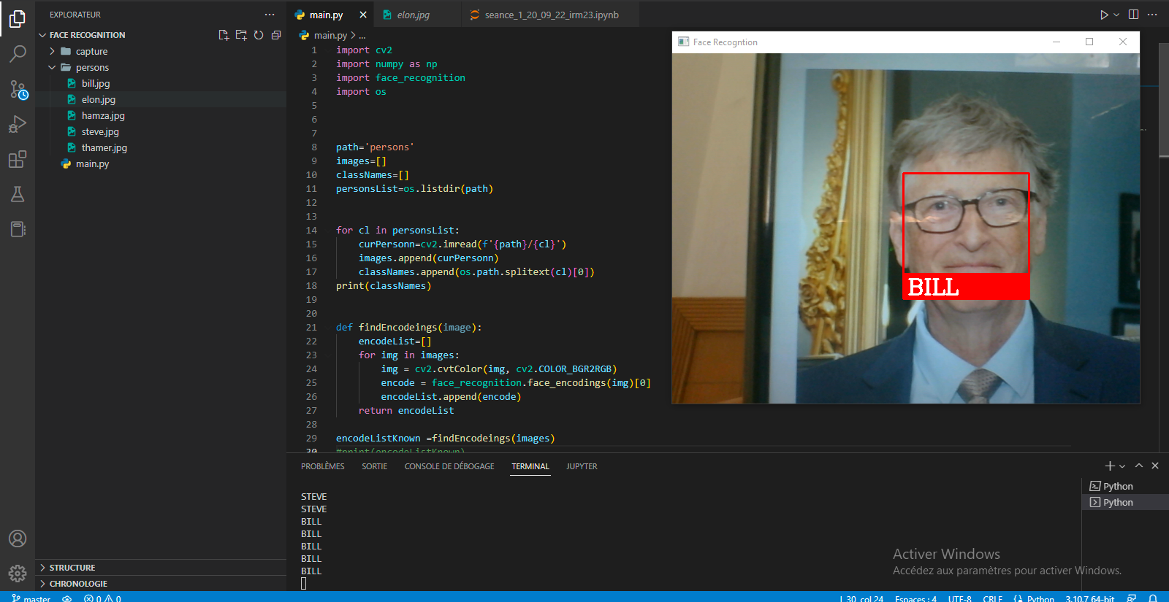
Captures d’écran

Slide 10
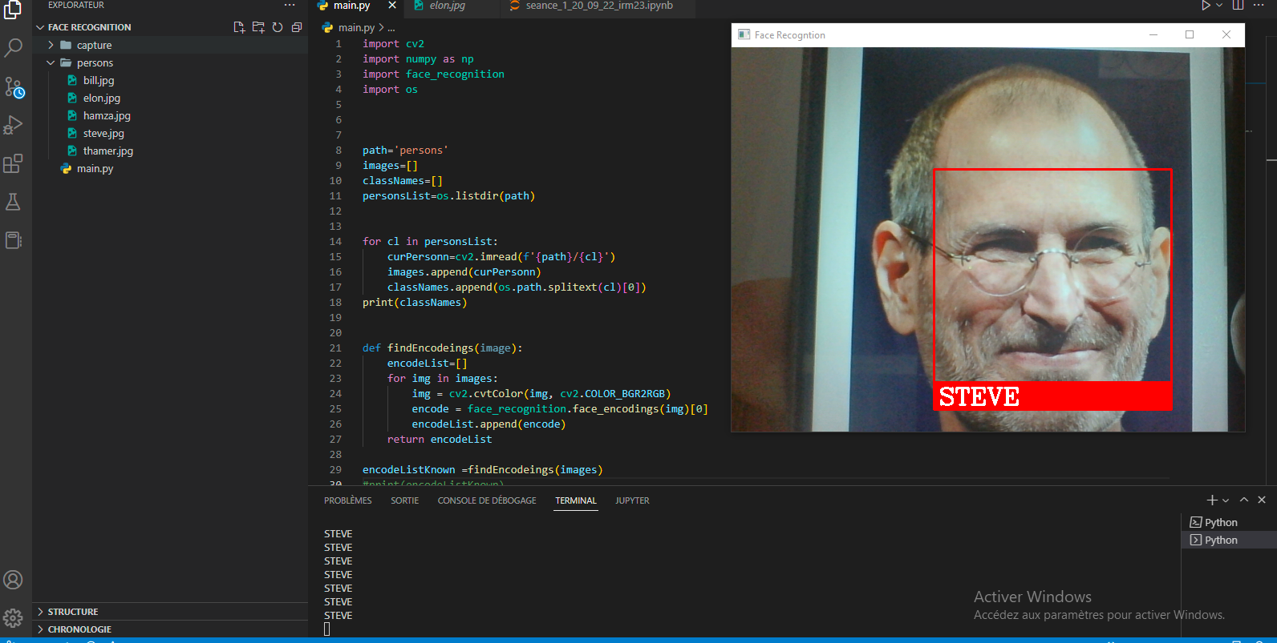
Captures d’écran

Slide 11
Merci pour votre attention

